Slide 1
7 平稳时间序列预测法
7.1 概述
7.2 时间序列的自相关分析
7.3 单位根检验和协整检验
7.4 ARMA模型的建模
回总目录

Slide 2
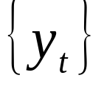
7.1 概 述
一、平稳时间序列
时间序列 取自某一个随机过程，则称：
过程是平稳的——随机过程的随机特征不随时间变化而变化
过程是非平稳的——随机过程的随机特征随时间变化而变化
回总目录
回本章目录

Slide 3
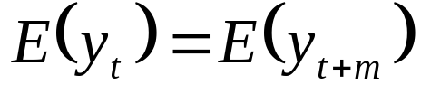
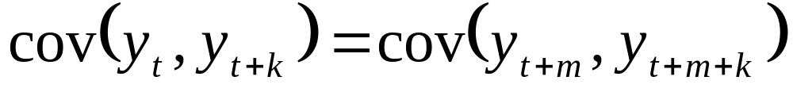
宽平稳时间序列的定义：
设时间序列
，对于任意的t,k和m，满足：
则称 宽平稳。
回总目录
回本章目录

Slide 4
ARMA模型是描述平稳随机序列的最常用的一种模型；
Box-Jenkins方法是一种理论较为完善的统计预测方法。
他们的工作为实际工作者提供了对时间序列进行分析、
预测，以及对ARMA模型识别、估计和诊断的系统方
法。使ARMA模型的建立有了一套完整、正规、结构
化的建模方法，并且具有统计上的完善性和牢固的理
论基础。
回总目录
回本章目录

Slide 5
ARMA模型三种基本形式：
自回归模型（AR：Auto-regressive）；
移动平均模型（MA：Moving-Average）；
混合模型（ARMA：Auto-regressive Moving-Average）。
回总目录
回本章目录

Slide 6
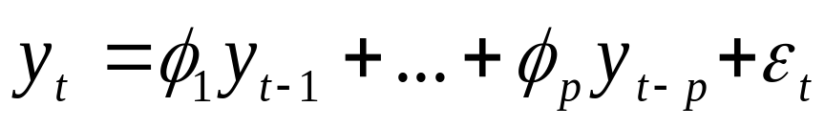
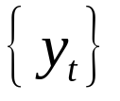

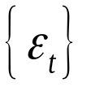
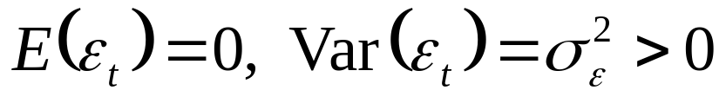
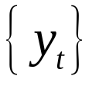
二、自回归模型
如果时间序列 满足
其中 是独立同分布的随机变量序列,且满足：
则称时间序列 服从p阶自回归模型。
回总目录
回本章目录

Slide 7
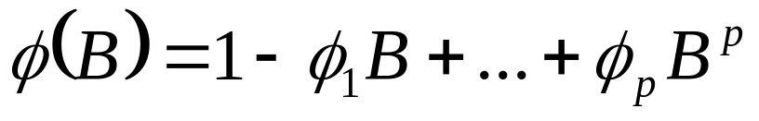
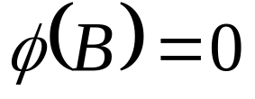
自回归模型的平稳条件：
滞后算子多项式
的根均在单位圆外，即
的根大于1。
回总目录
回本章目录

Slide 8
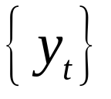
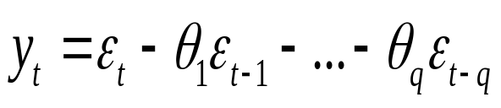
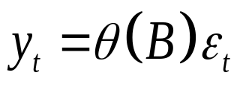
三、移动平均模型MA(q)
如果时间序列 满足
则称时间序列 服从q阶移动平均模型。
或者记为 。
平稳条件：任何条件下都平稳。
回总目录
回本章目录

Slide 9
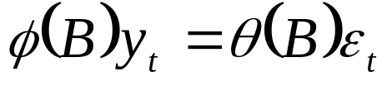
四、ARMA(p,q)模型
如果时间序列
满足：
则称时间序列 服从(p,q)阶自回归移动
平均模型。
或者记为：
回总目录
回本章目录

Slide 10
ARMA(p,q)模型特殊情况：
q=0，模型即为AR(p)；
p=0，模型即为MA(q)。
回总目录
回本章目录

Slide 11
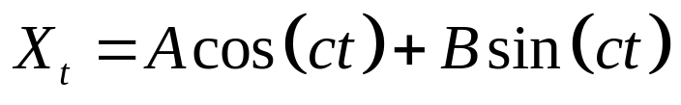

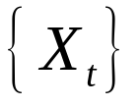
例题分析
设
，其中A与B
为两个独立的零均值随机变量，方差为1；
为一常数。
试证明：
宽平稳。
回总目录
回本章目录

Slide 12
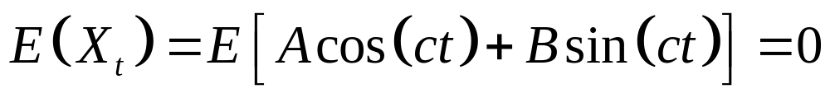
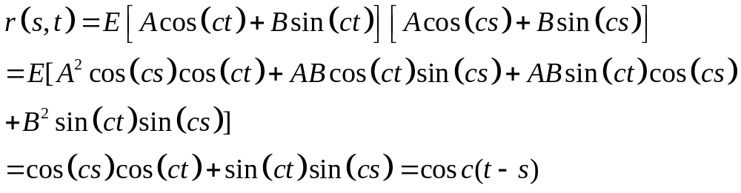
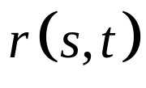
证明：
均值为0，
只与t-s有关，所以宽平稳。
回总目录
回本章目录

Slide 13
7.2 时间序列的自相关分析
一、自相关分析
自相关分析法是进行时间序列分析的有效方
法，它简单易行, 较为直观，根据绘制的自
相关分析图和偏自相关分析图，我们可以初
步地识别平稳序列的模型类型和模型阶数。
利用自相关分析法可以测定时间序列的随机性
和平稳性，以及时间序列的季节性。
回总目录
回本章目录

Slide 14
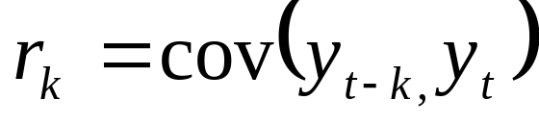
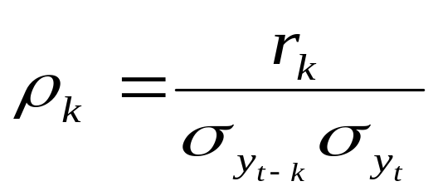
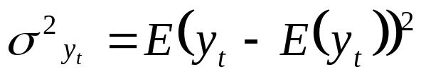
（1）自相关函数的定义
滞后期为k的自协方差函数为：
则自相关函数为：
其中
回总目录
回本章目录

Slide 15
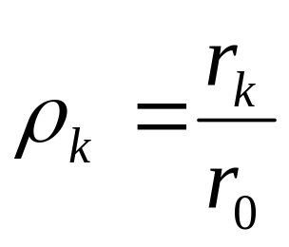
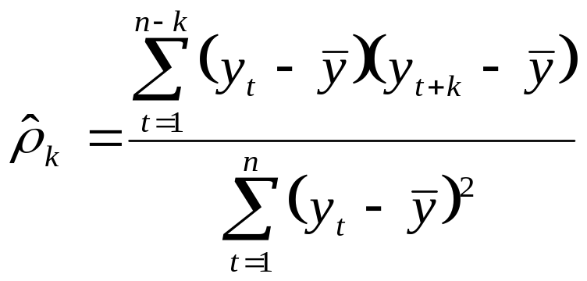
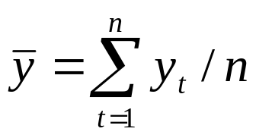
当序列平稳时，自相关函数可写为：
（2）样本自相关函数
其中
回总目录
回本章目录

Slide 16
样本自相关函数可以说明不同时期的数
据之间的相关程度，其取值范围在-1到
1之间，值越接近于1，说明时间序列的
自相关程度越高。
回总目录
回本章目录

Slide 17

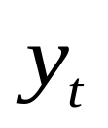
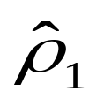
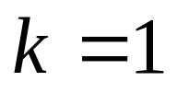
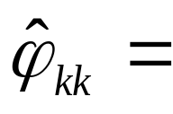
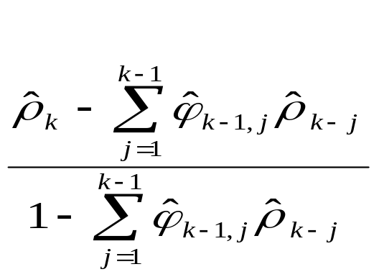
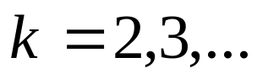

（3）样本的偏自相关函数
是给定了
的条件下，
与滞后k期时间序列之间的条件相关。
定义表示如下：
其中，
回总目录
回本章目录

Slide 18
时间序列的随机性，是指时间序列各项之间没有相关关系的特征。使用自相关分析图判断时间序列的随机性，一般给出如下准则：
若时间序列的自相关函数基本上都落入
置信区间，则该时间序列具有随机性；
若较多自相关函数落在置信区间之外，
则认为该时间序列不具有随机性。
回总目录
回本章目录

Slide 19
判断时间序列是否平稳，是一项很重要的工作。运用自相关分析图判定时间序列平稳性的准则是：
若时间序列的自相关函数在k>3时都落入置 信区间，且逐渐趋于零，则该时间序列具有平稳性；
若时间序列的自相关函数更多地落在置信区 间外面，则该时间序列就不具有平稳性。
回总目录
回本章目录

Slide 20
二、ARMA模型的自相关分析
AR(p)模型的偏自相关函数是以p步截尾的，自
相关函数拖尾；
MA(q)模型的自相关函数具有q步截尾性，偏
自相关函数拖尾；
（可用以上两个性质来识别AR和MA模型的阶数）
ARMA(p,q)模型的自相关函数和偏相关函数都
是拖尾的。
回总目录
回本章目录

Slide 21
7.3 单位根检验和协整检验
一、单位根检验
利用迪基—福勒检验（ Dickey-Fuller Test）和菲利普斯—佩荣检验（Philips-Perron Test），也可以测定时间序列的随机性，这是在计量经济学中非常重要的两种单位根检验方法，与前者不同的是，后一个检验方法主要应用于一阶自回归模型的残差不是白噪声，而且存在自相关的情况。
回总目录
回本章目录

Slide 22

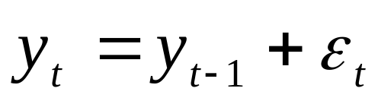
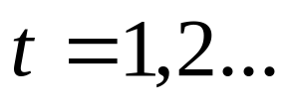
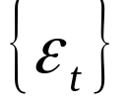
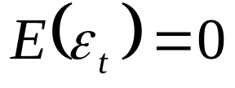
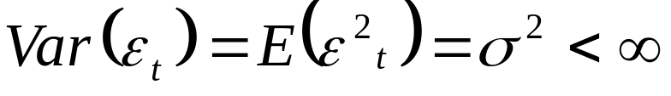
（1）随机游动
如果在一个随机过程中， 的每一次变
化均来自于一个均值为零的独立同分布，即
随机过程
满足：
其中
独立同分布，并且：
称这个随机过程是随机游动。它是一个非平稳过程。
回总目录
回本章目录

Slide 23
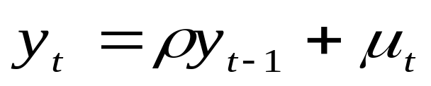

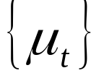
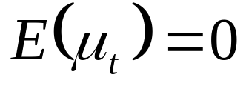
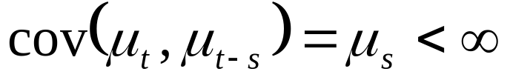

（2）单位根过程
设随机过程
满足：
其中
为一个平稳过程并且
回总目录
回本章目录

Slide 24
（3） 协整关系
如果两个或多个非平稳的时间序列，其某个
线性组合后的序列呈平稳性，这样的时间序
列间就被称为有协整关系存在；
这是一个很重要的概念，我们利用Engle-
Granger两步协整检验法和Johansen协整检验
法可以测定时间序列间的协整关系。
回总目录
回本章目录

Slide 25
7.4 ARMA模型的建模
一、模型阶数的确定
（1）基于自相关函数和偏相关函数的定阶方法
对于ARMA(p,q)模型，可以利用其样本的自相关函数和样本偏自相关函数的截尾性判定模型的阶数。
回总目录
回本章目录

Slide 26
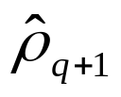
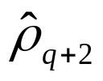
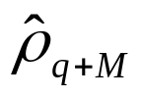
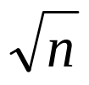

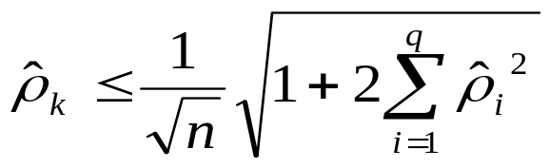
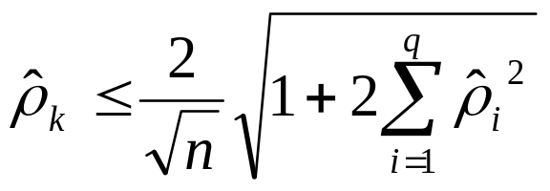
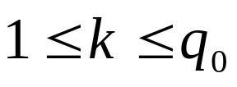

具体方法如下：
对于每一个q,计算
….
（M 取
为 或者 ），考察其中满足
或者
的个数是否占M个的68.3%或者95.5%。如果
， 都明显地异于零，而
(转下页)
回总目录
回本章目录

Slide 27

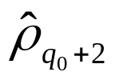

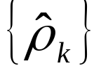


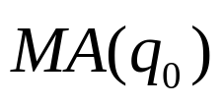
,
….
均近似于零，并且满足
,
,
上述不等式之一的
的个数达到其相应的比
例，则可以近似地判定
是 步截尾，平
稳时间序列
为
。
回总目录
回本章目录

Slide 28





类似，我们可通过计算序列
，考察
其中满足
或者
的个数
是否占M个的68.3%或者95.5%。即可以近似
地判定
是 步截尾，平稳时间序列
为
。
回总目录
回本章目录

Slide 29
如果对于序列
和
来说，均不
截尾，即不存在上述的
和
，则可以
判定平稳时间序列
为ARMA模型。
回总目录
回本章目录

Slide 30
此外常用的方法还有：
（2）基于F 检验确定阶数
（3）利用信息准则法定阶（AIC准则和BIC准则）
回总目录
回本章目录

Slide 31



二、模型参数的估计
（1）初估计
AR(p)模型参数的Yule-Walker估计
特例：一阶自回归模型AR(1)：
二阶自回归模型AR(2)：
回总目录
回本章目录

Slide 32



MA(q)模型参数估计
特例：
一阶移动平均模型MA(1)：
二阶移动平均模型MA(2)：
回总目录
回本章目录

Slide 33
ARMA(p,q)模型的参数估计
由于模型结构的复杂性，比较困难，有几种
方法可以进行。一般利用统计分析软件包完成。
回总目录
回本章目录

Slide 34
（2）精估计
ARMA(p,q)模型参数的精估计，一般
采用极大似然估计，由于模型结构的复
杂性，无法直接给出参数的极大似然估
计，只能通过迭代方法来完成，这时，
迭代初值常常利用初估计得到的值。
回总目录
回本章目录

Slide 35



三、ARMA(p,q)序列预报
设平稳时间序列
是一个ARMA(p,q)
过程，则其最小二乘预测为：
AR(p)模型预测
回总目录
回本章目录

Slide 36


ARMA(p,q)模型预测
其中：
回总目录
回本章目录

Slide 37

预测误差
预测误差为：
步线性最小方差预测的方差和预测步长 有关, 而与预测的时间原点t无关。预测步长越大，预测误差的方差也越大，因而预测的准确度就会降低。所以,一般不能用ARMA(p,q)作为长期预测模型。
回总目录
回本章目录

Slide 38

预测的置信区间
预测的95%置信区间：
回总目录
回本章目录

Slide 39



例题分析
• 例 1
设
为一AR(2)序列，
其中
。
求
的自协方差函数
。
回总目录
回本章目录

Slide 40







解答：
Yule-Walker方程为：
即：
回总目录
回本章目录

Slide 41






且：
联合上面三个方程，解出：
回总目录
回本章目录

Slide 42





• 例 2
考虑如下AR(2) 序列：
若已知观测值
（1）试预报
（2）给出（1）预报的置信度为95%的预报区间
回总目录
回本章目录

Slide 43




解答：
（1）
（2）
预报的置信度为95%的预报区间分别为：
回总目录
回本章目录

